Slide 1
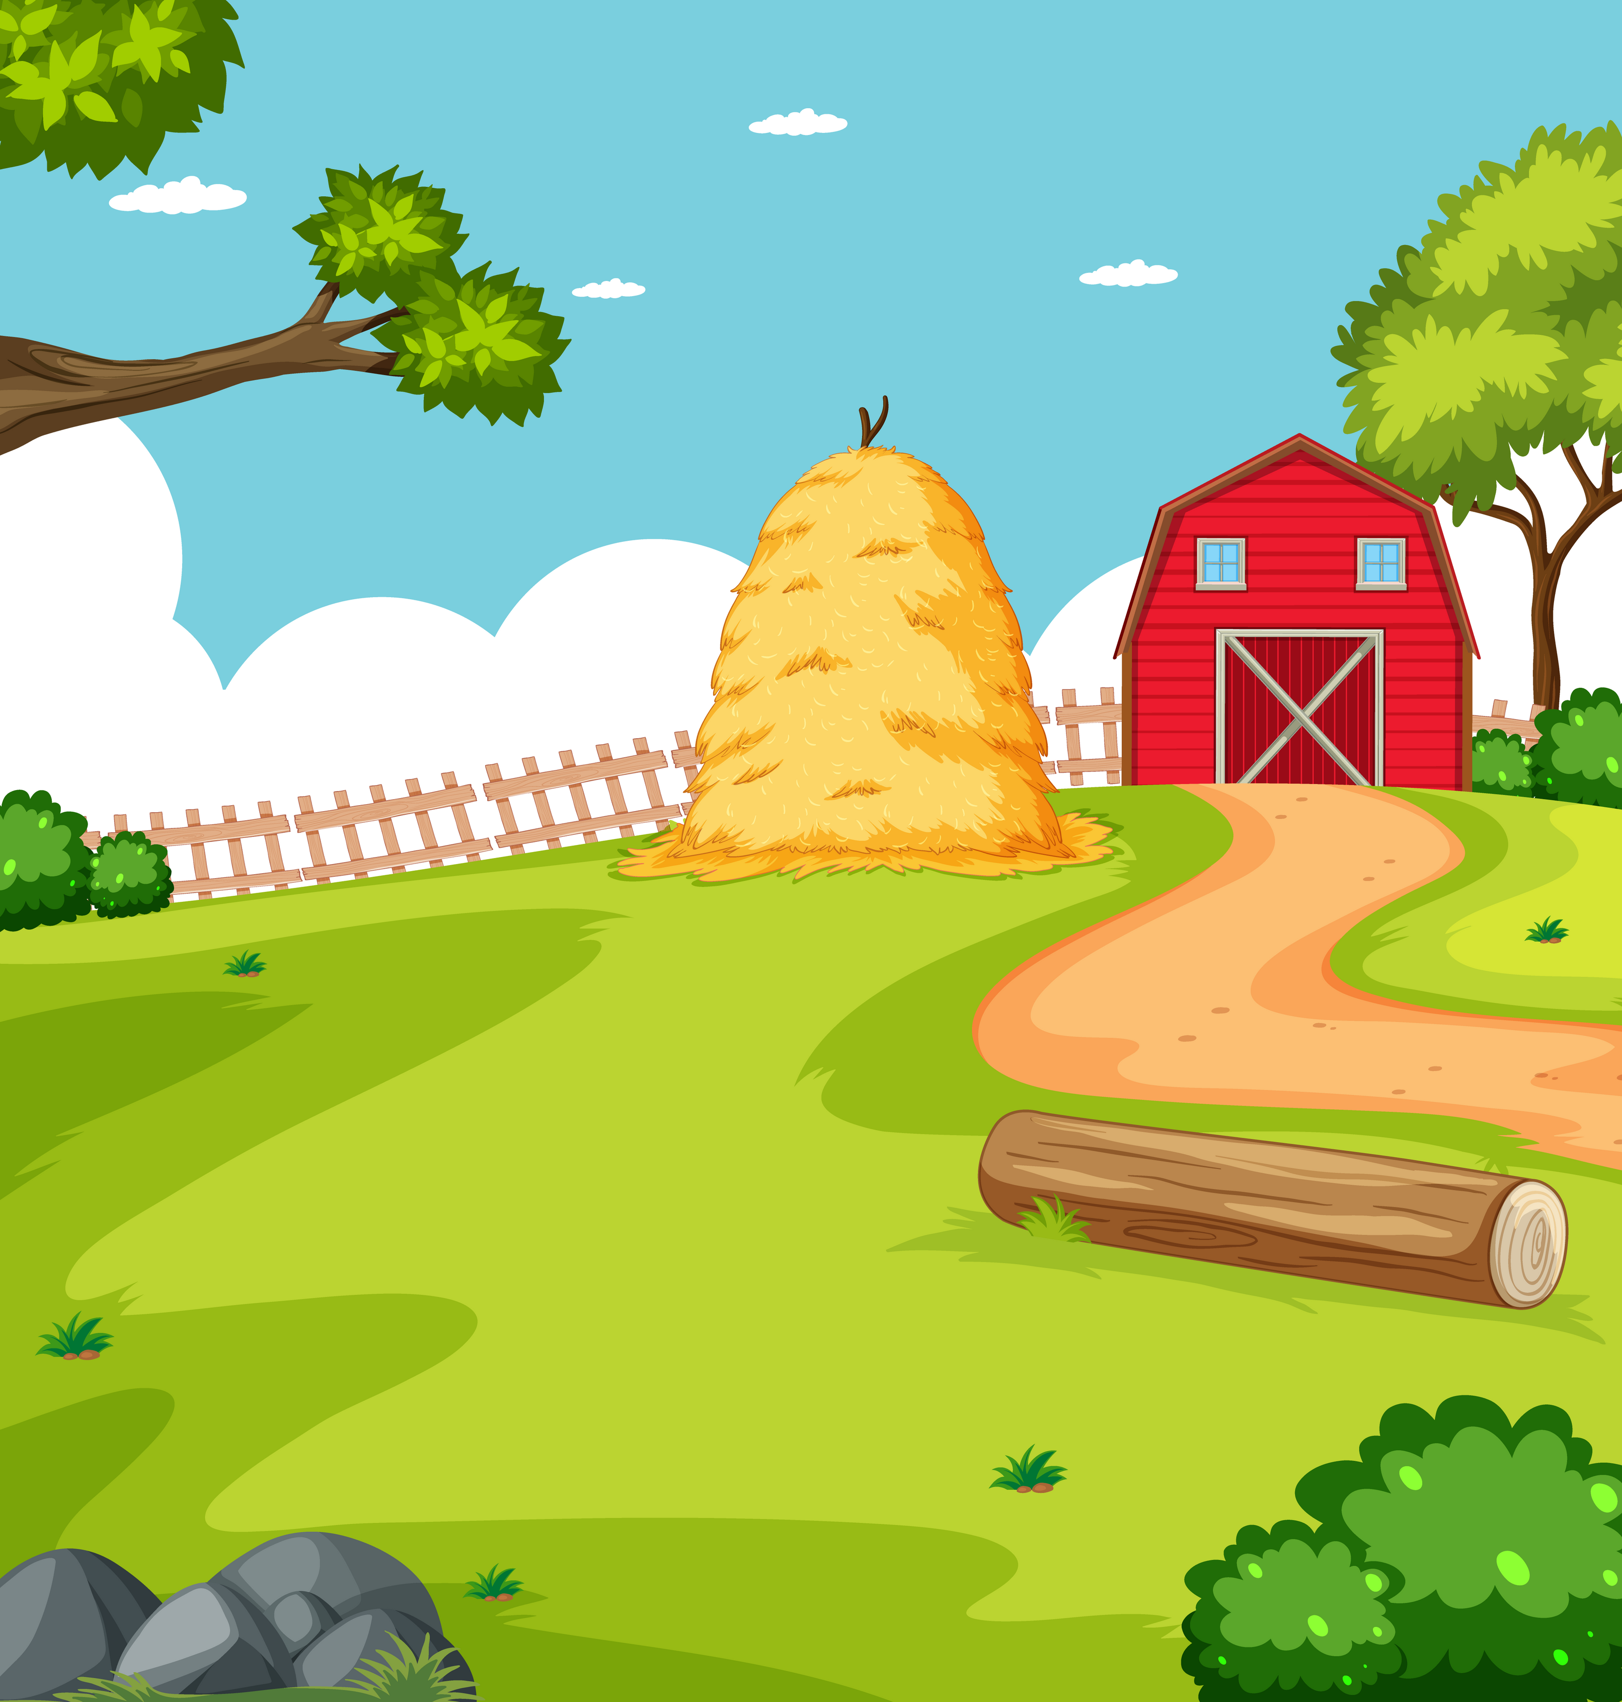
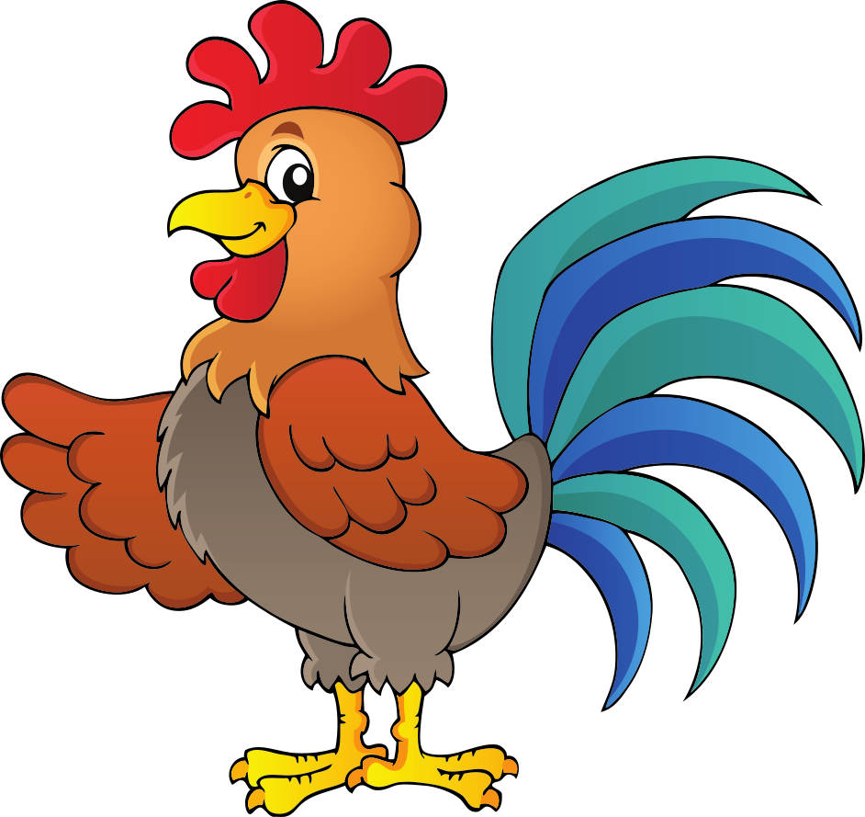
Tìm hiểu về gà trống

Slide 2
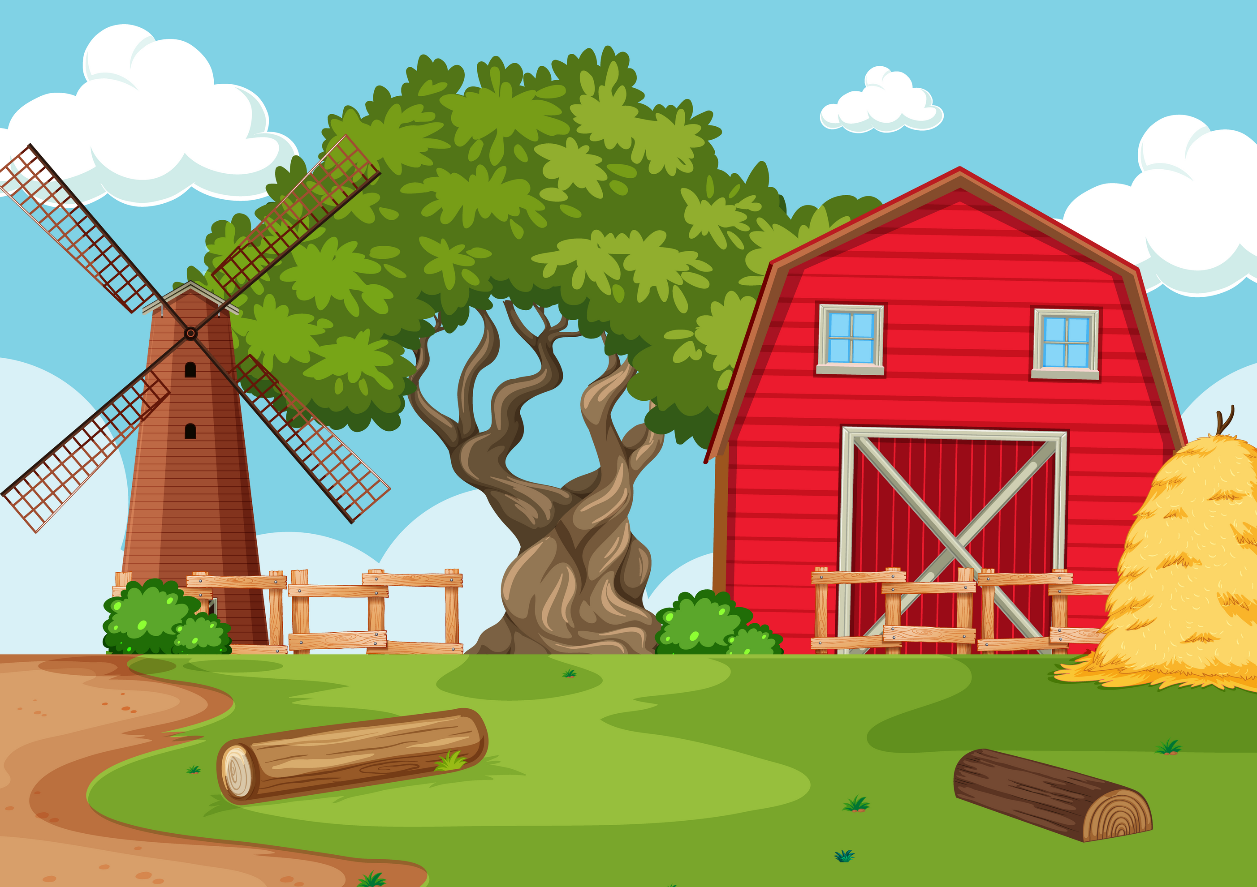

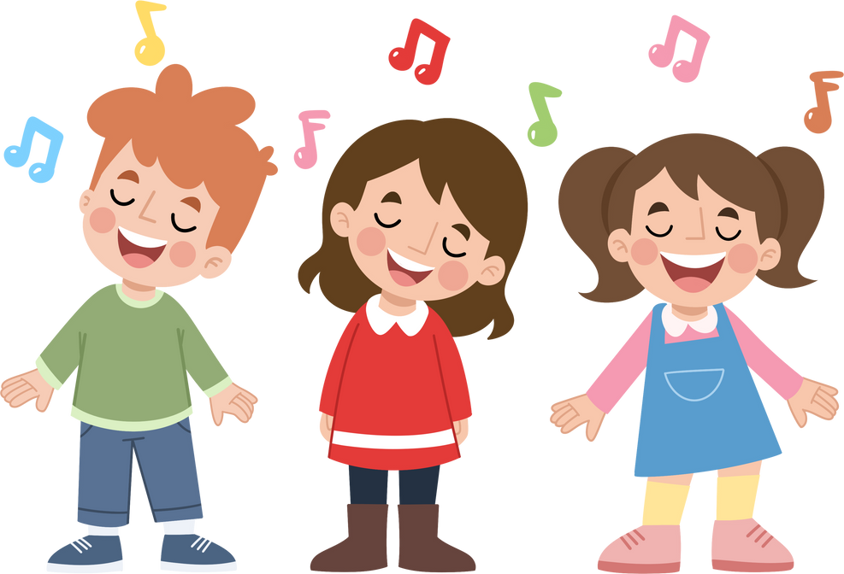
Bài hát: Gà trống thổi kèn
Nhạc:

Slide 3




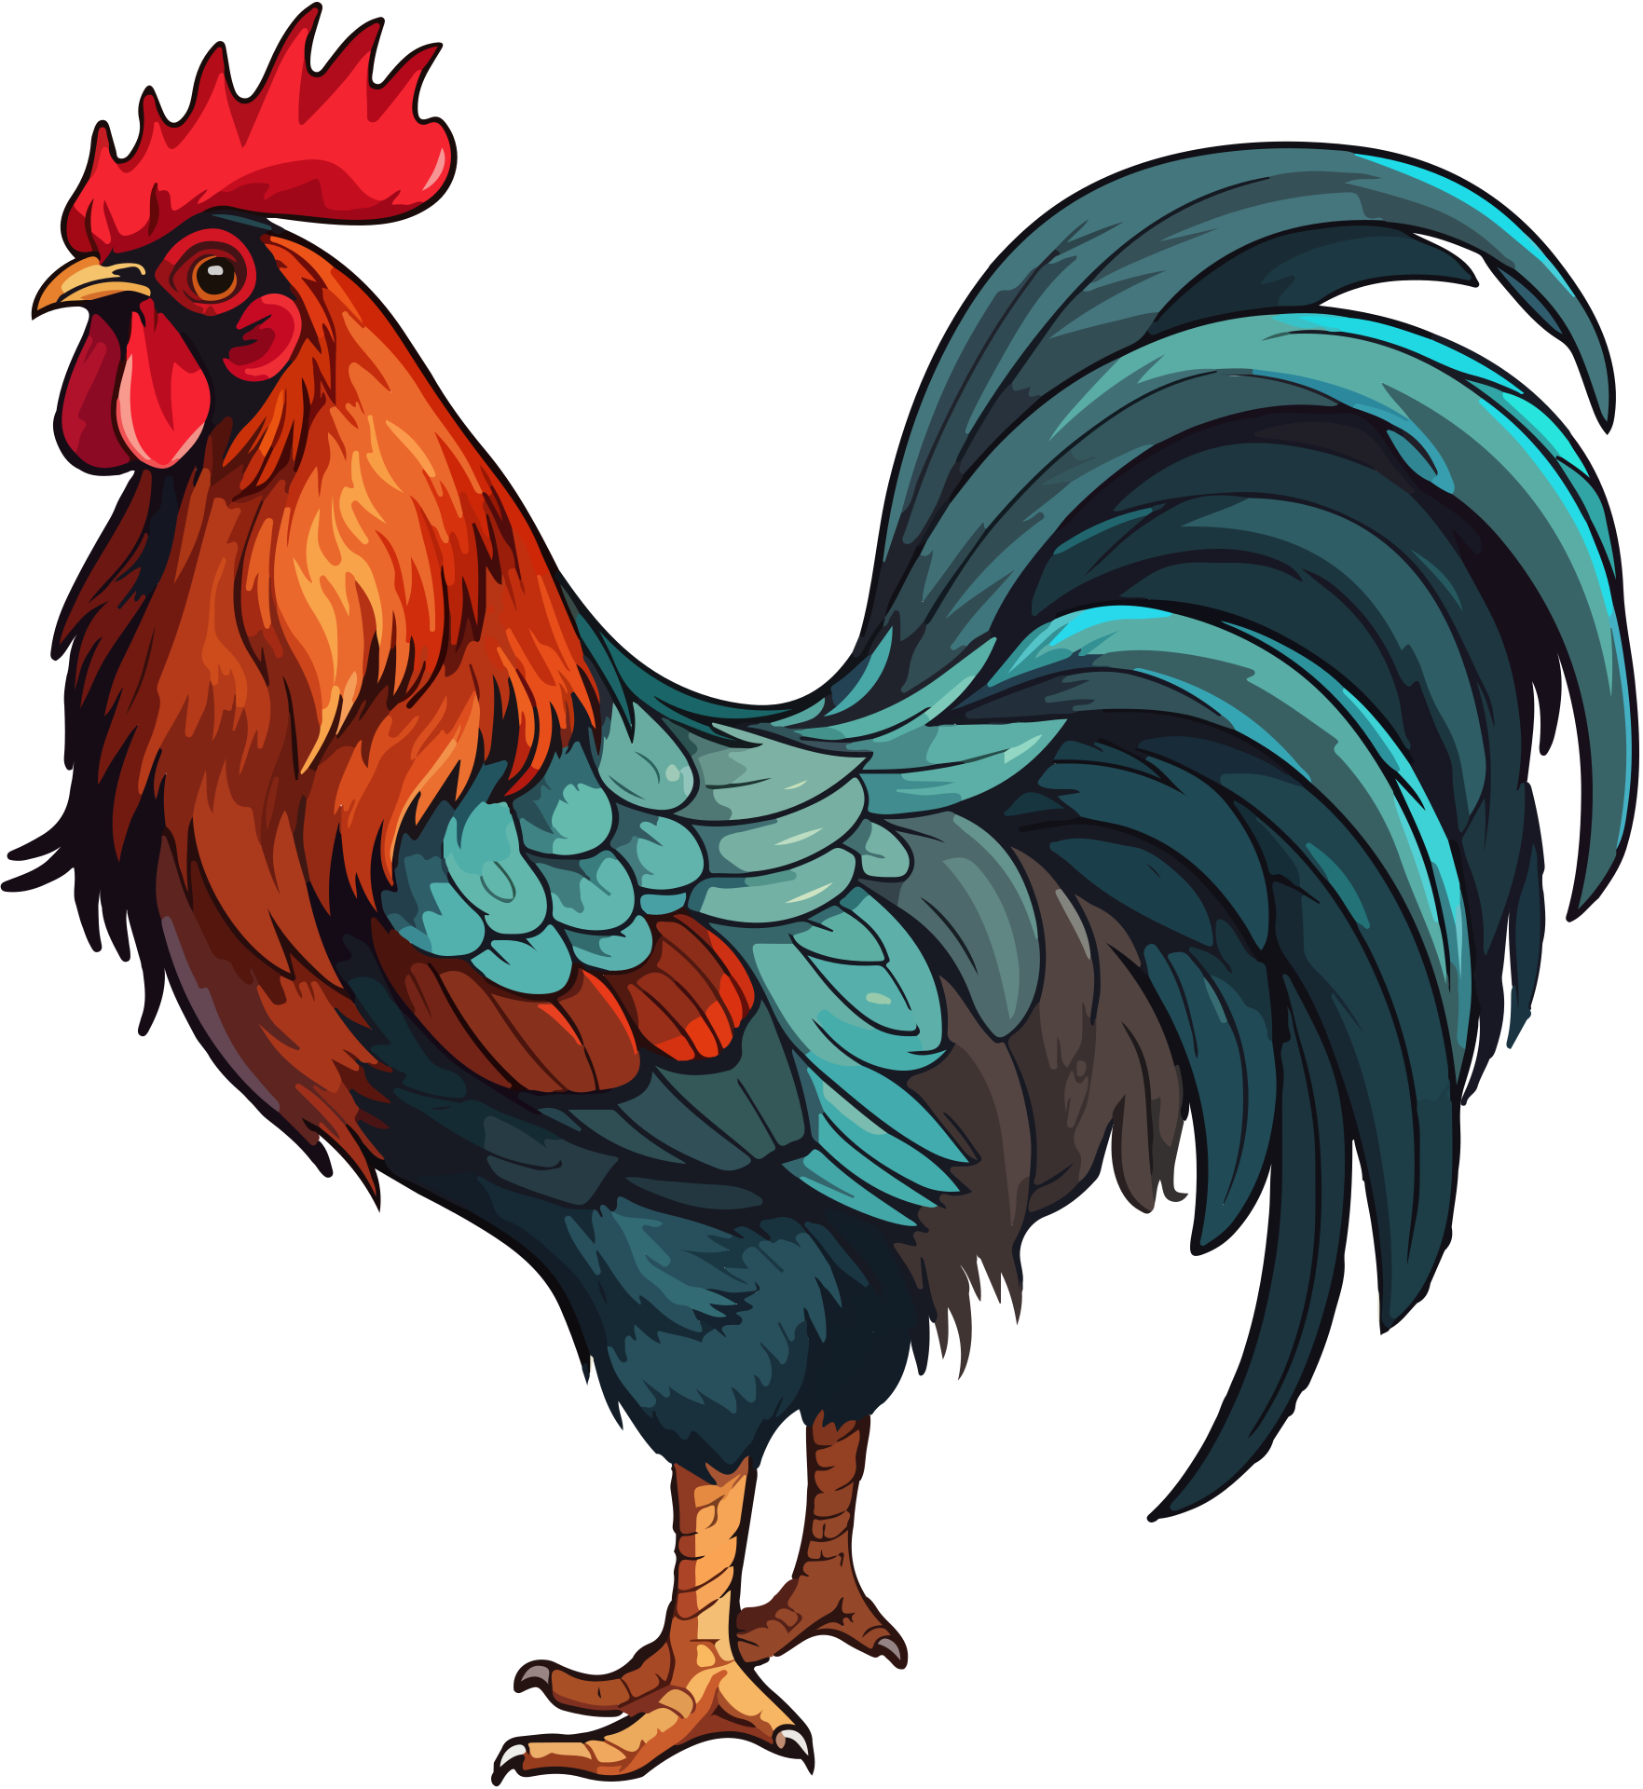
BẢNG LƯU KẾT QUẢ
Cấu tạo của gà trống?
Gà trống có mấy chân?
Gà trống sống ở đâu?
Gà trống có đặc điểm gì nổi bật?

Slide 4



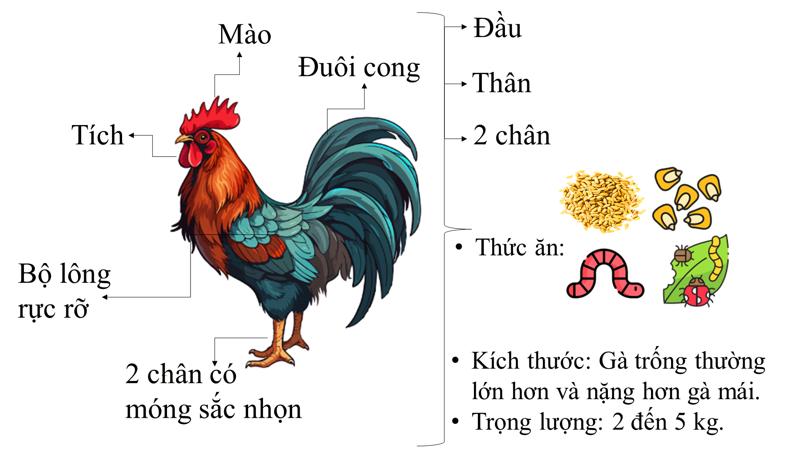


Đặc điểm ngoại hình:

Slide 5



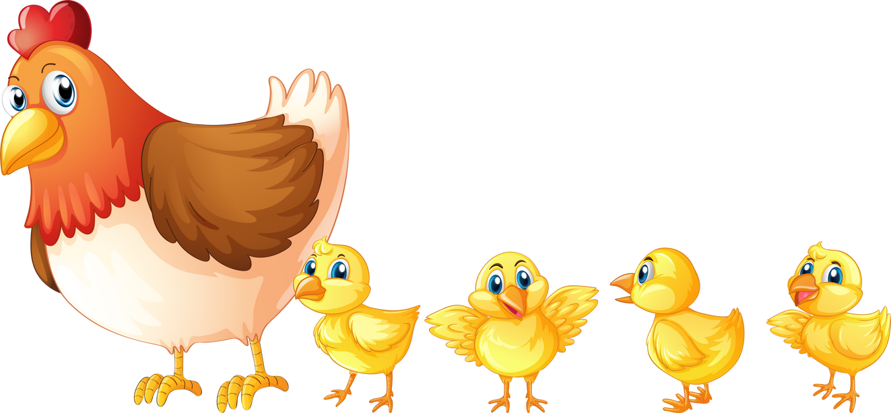
Tập tính và hành vi:
O
Ó
O
Ò
Ó
Ò

Slide 6
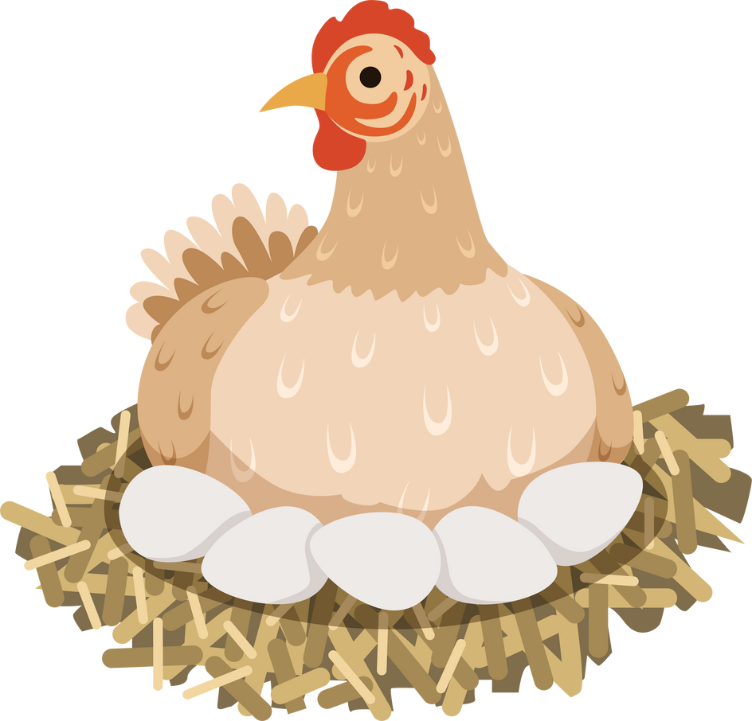
Sinh sản:

Slide 7


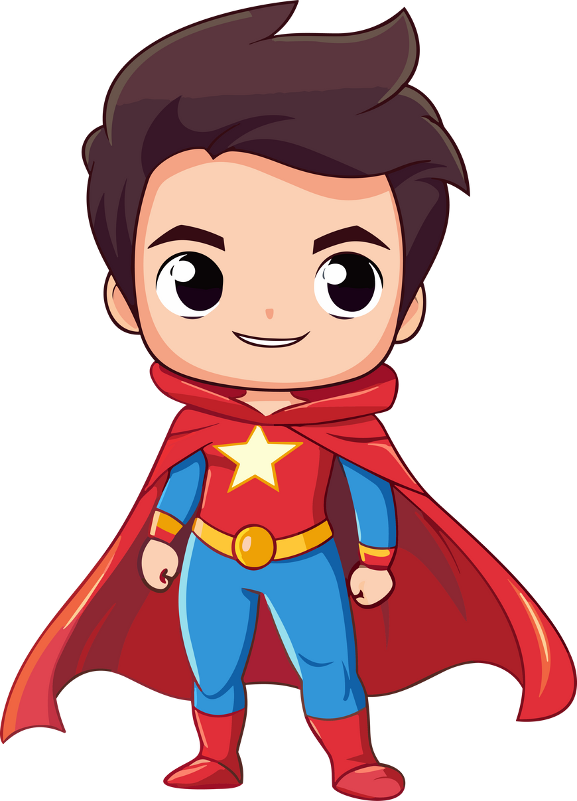
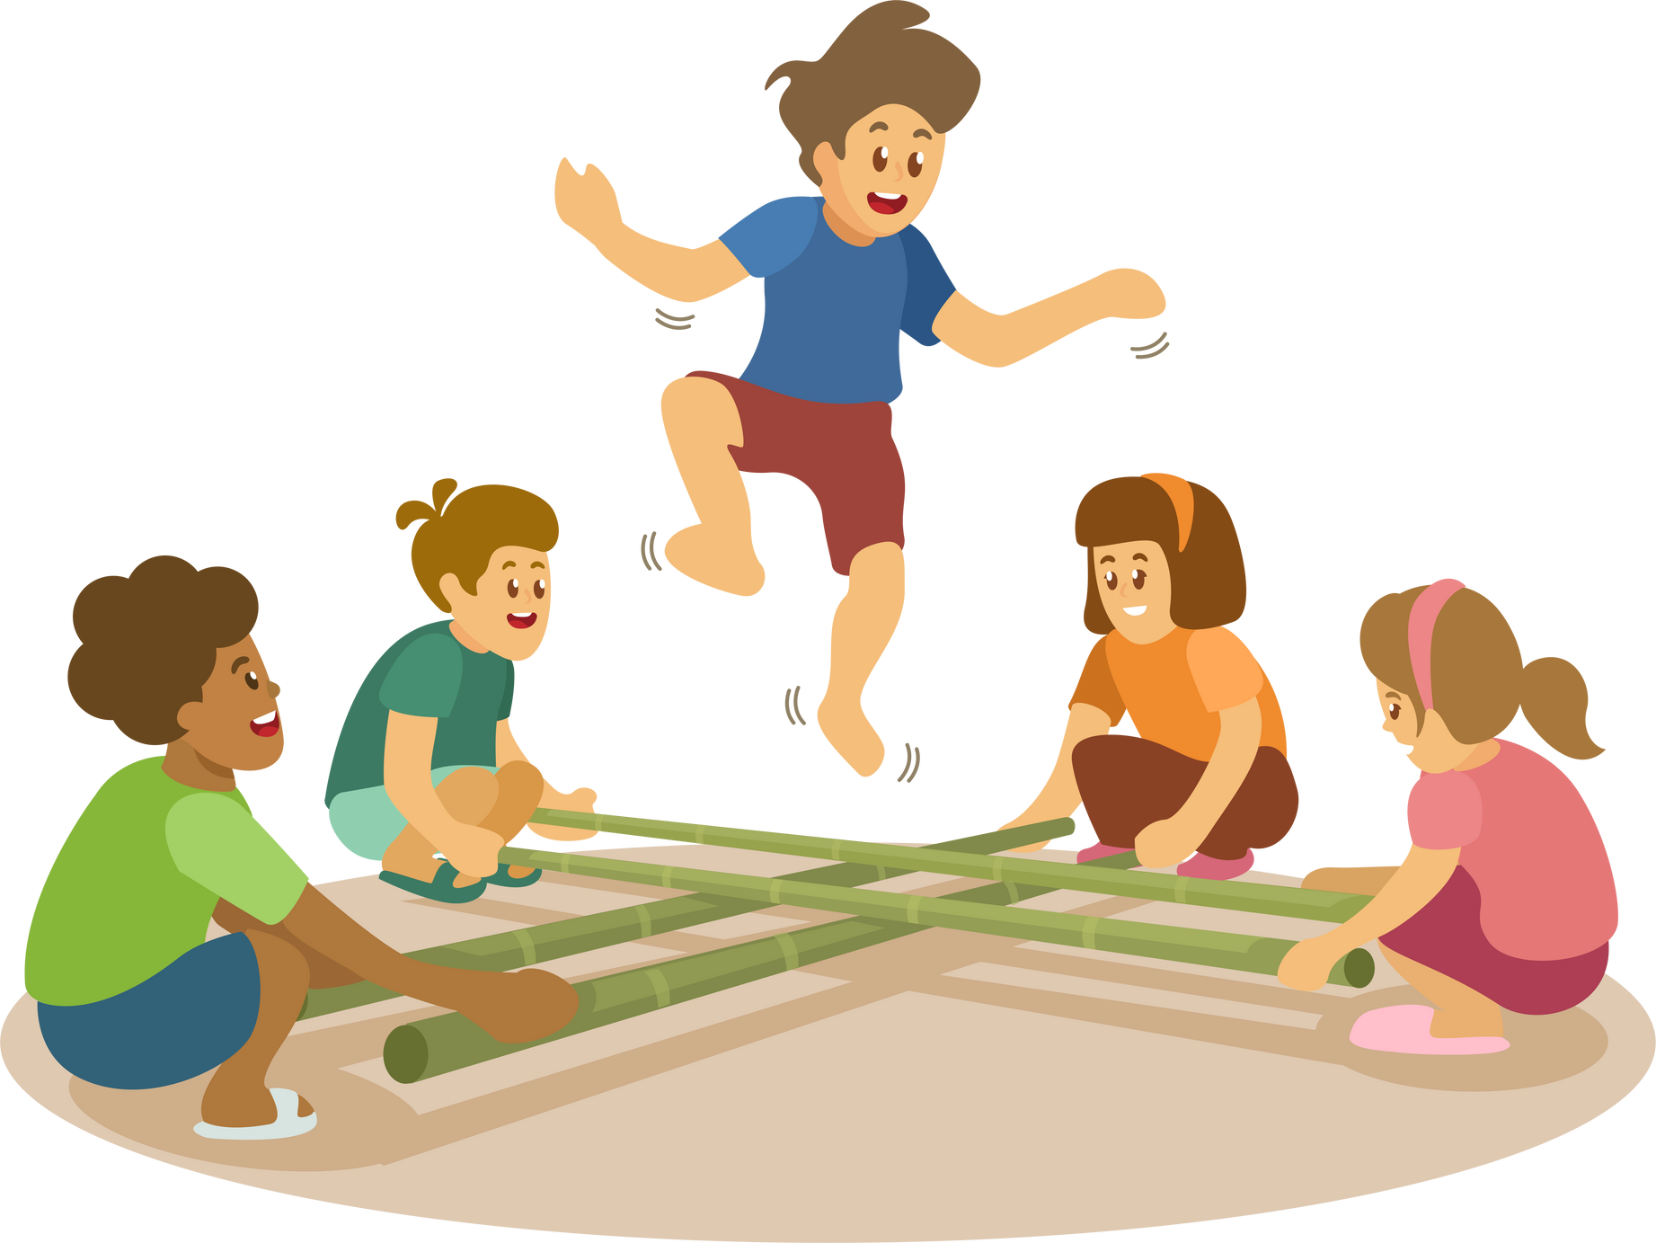

Biểu tượng:
Tín ngưỡng
Sự thức tỉnh
Lòng can đảm và kiên định
Tôn giáo
Ngày mới bắt đầu
Truyền thống

Slide 8
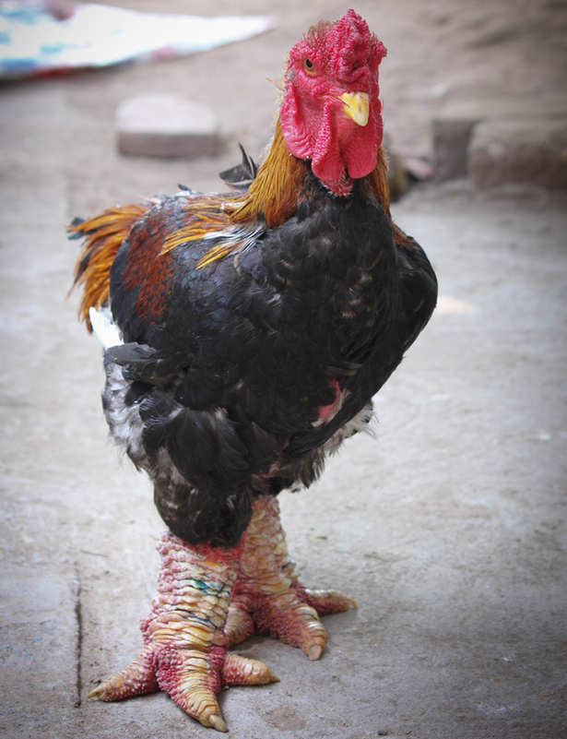
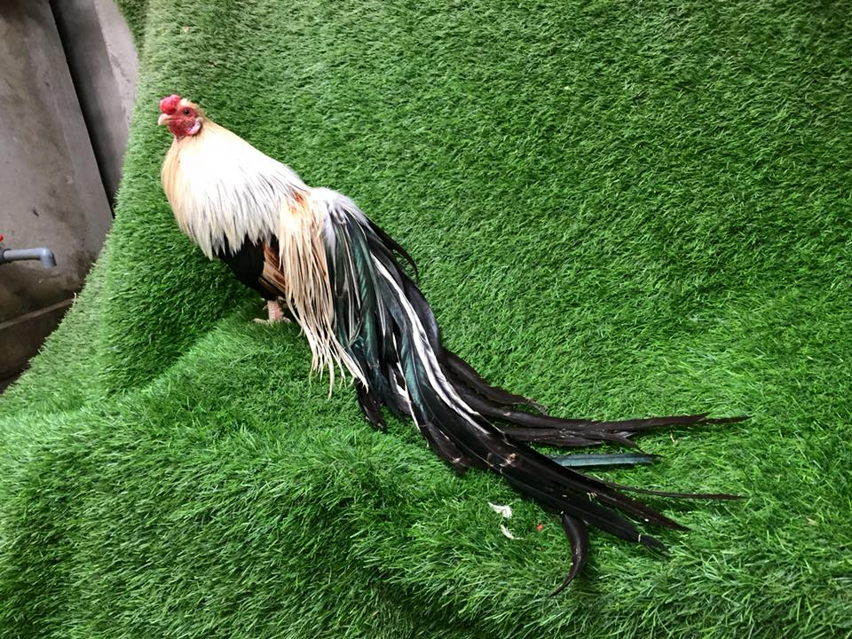
Gà Đông Tảo
Gà Tre

Slide 9
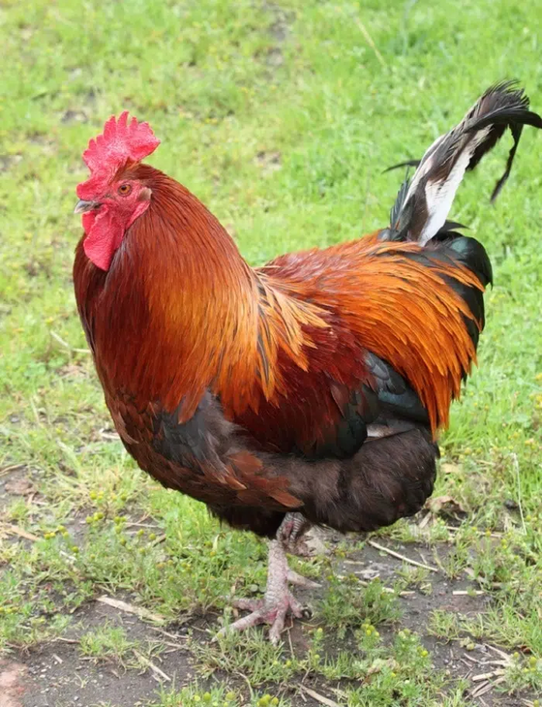
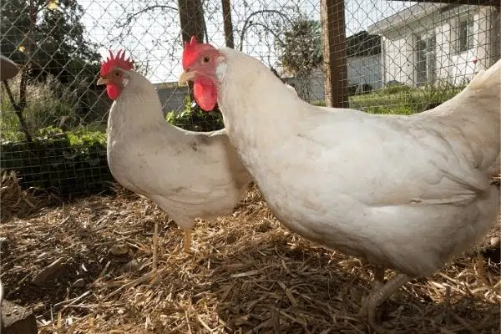
Gà Rhode Island Red (Mỹ)
Gà Leghorn (Ý)

Slide 10
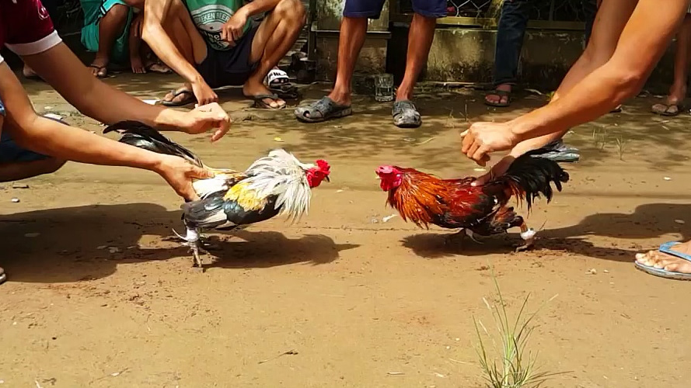
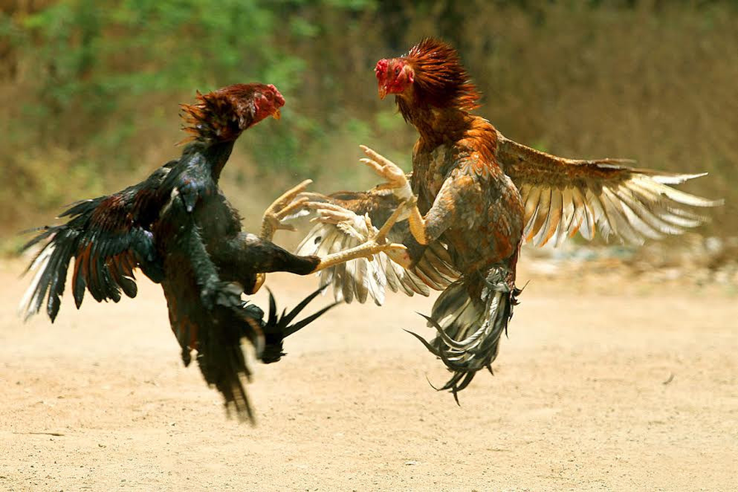
Chọi gà

Slide 11
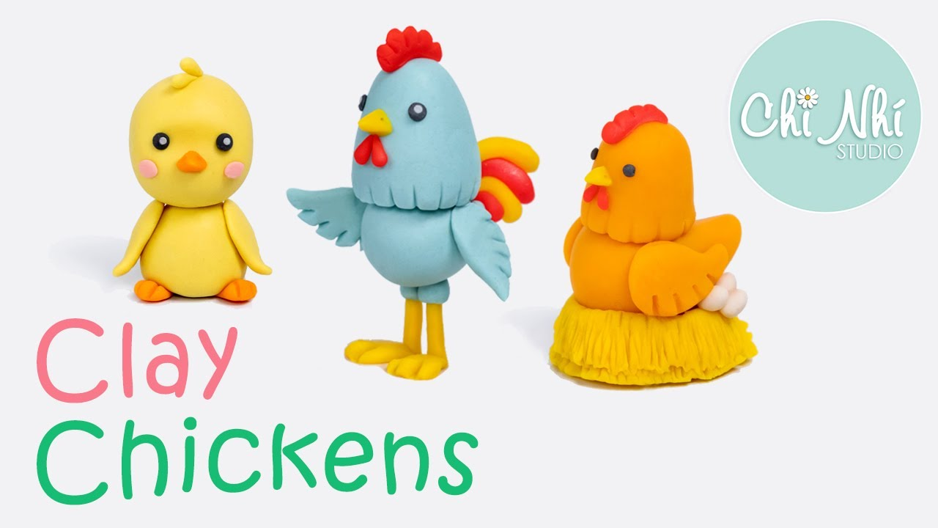
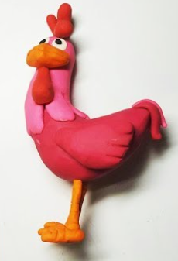
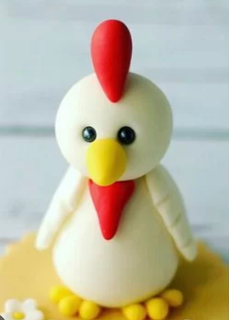
Nặn các con gà trống

Slide 12
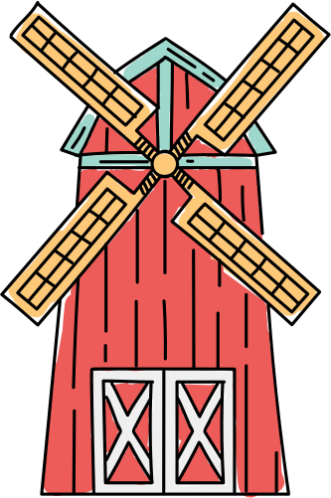

Hẹn gặp lại các bé ở các hoạt động tiếp theo!

